Slide 1


Odporność w cyberprzestrzeni
Notes:
Witam widzów, zapraszam na prezentacje modułu InCyt poświęconym odporności. Odporność zyskuje coraz więcej uwagi, ponieważ stało się oczywiste, że naruszenia będą miały miejsce, a negatywne zdarzenia, których można było się nie spodziewać, zmaterializują się.

Slide 2
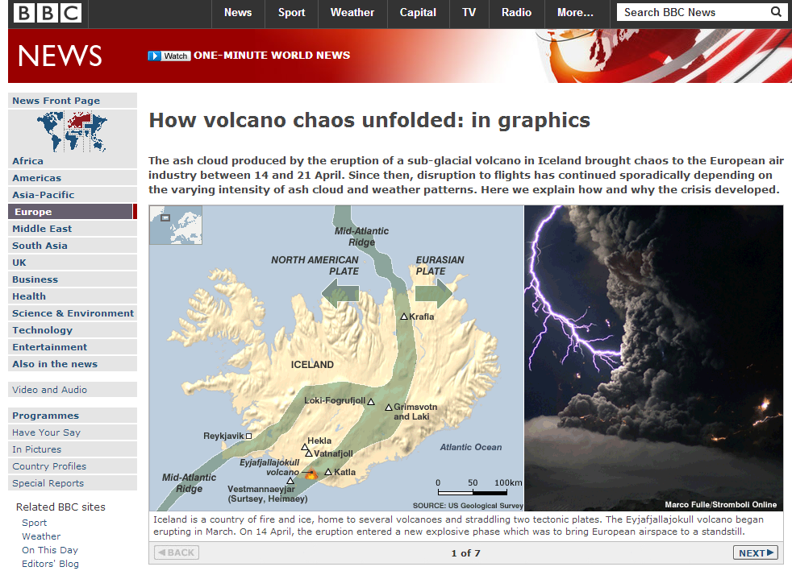
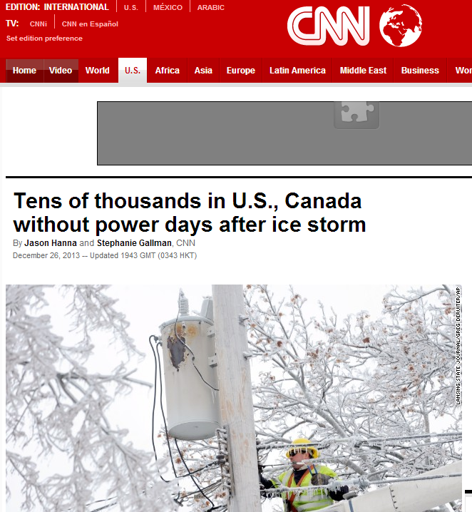
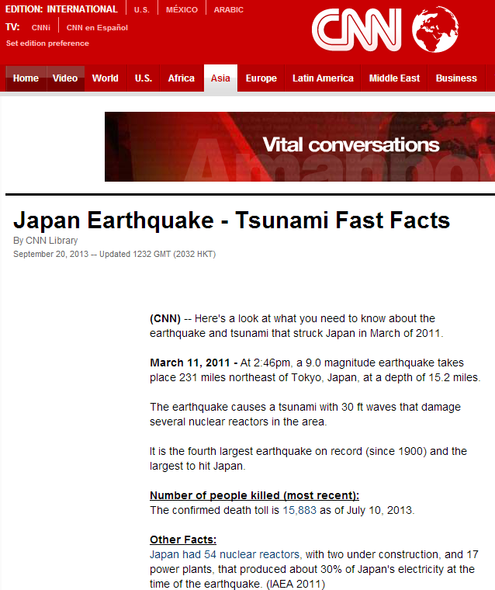
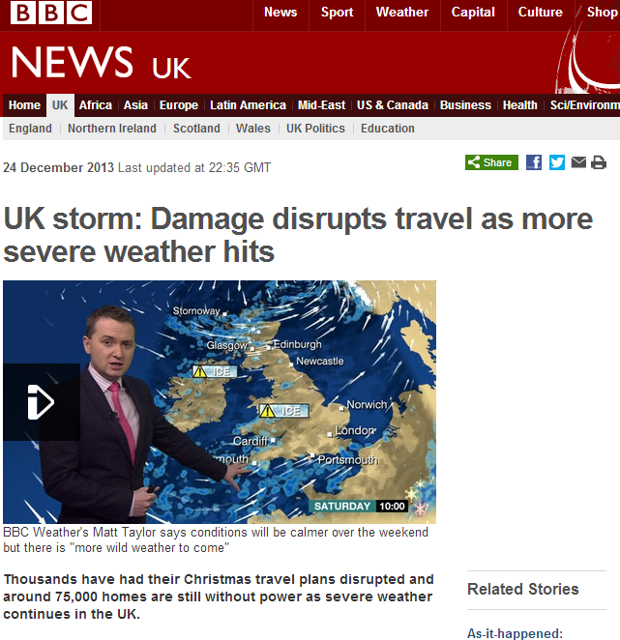
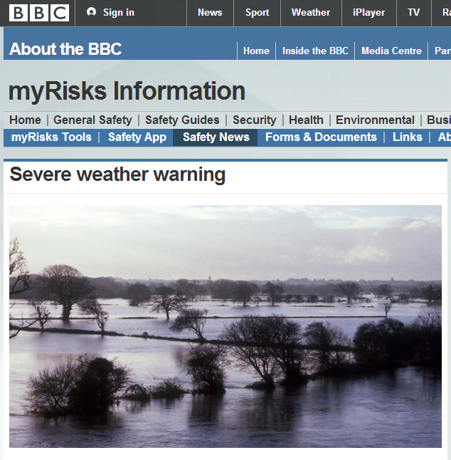
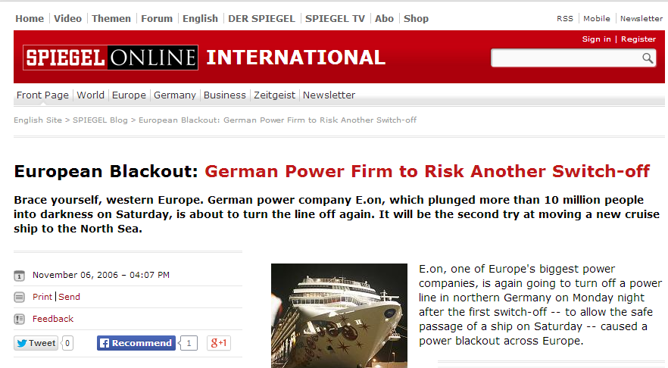
Zagrożenia w sieci

Slide 3
Ciche katastrofy
Utrata kluczowych osób
Ataki wewnętrzne
Szpiegostwo przemysłowe, ...
Utrata krytycznych informacji biznesowych
Nieodpowiednie lub uszkodzone kopie zapasowe ...
Poważne awarie sprzętu lub oprogramowania
Notes:
Dodatkowo
sabotaż niezadowolonych pracowników, tajna sprzedaż poufnych informacji
Wadliwe nośniki danych,
Silna zależność od klienta lub dostawcy

Slide 4
Dlaczego podejście strukturalne?
Reakcja na poważne zakłócenia i incydenty
Jasne zrozumienie sposobu działania organizacji
Ochrona organizacji, jej marki i reputacji
Wykazanie się należytą starannością i dbałością o szczegóły
Notes:
zależności (wewnętrzne / zewnętrzne - klient / dostawca)
dokumentacja ważnych procesów biznesowych
Identyfikacja nieefektywnych przepływów pracy i pojedynczych punktów awarii
Zgodność z wymogami regulacyjnymi i prawnymi
Wkład w ład korporacyjny jak również pracowników

Slide 5



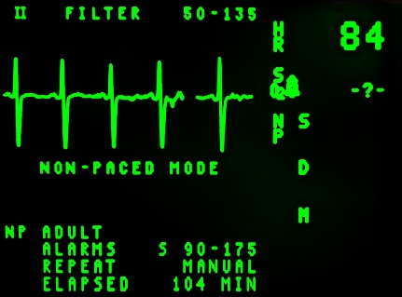
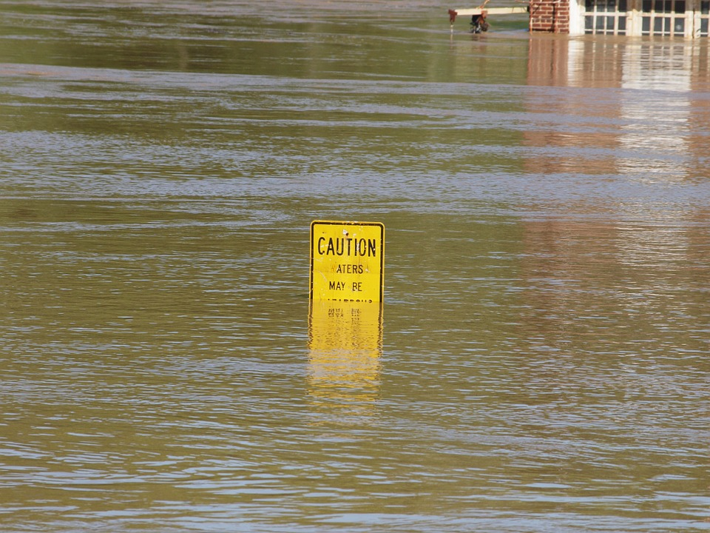
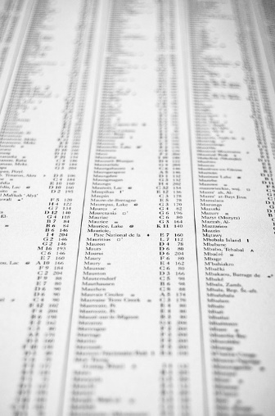

Co jeśli...
Klient
Zysk
Zdrowie i bezpieczeństwo
Środowisko
…
Notes:
A co jeśli Twój najważniejszy proces zostanie zakłócony?

Slide 6
Ciągłość pracy
Target
Resumption
Time
Maximum
Acceptable
Time
Level of operations
Incident
Normal Operations
Recovery with BCM
Minimum acceptable
level of operations
Recovery without BCM
Time

Slide 7
Pojęcia i definicje
Strategiczna i taktyczna zdolność organizacji do planowania i reagowania na incydenty i zakłócenia działalności w celu kontynuowania operacji biznesowych na akceptowalnym, wcześniej zdefiniowanym poziomie.
Source: The BCI, Good Practice Guidelines 2010, …
Zdolność organizacji do kontynuowania dostarczania produktów lub usług na akceptowalnym, wcześniej zdefiniowanym poziomie po wystąpieniu zdarzenia zakłócającego.
Source: ISO 22300:2012

Slide 8
ISO 22301
1. O standardzie
2. Odniesienie do normy
3. Definicje
4. Kontekst organizacji
5. Kierownictwo
6. Planowanie
7. Wsparcie
10. Ulpeszenie
Act
Plan
9. Wydajność i ocena
Check
Do
8. Operacja

Slide 9




Zrozumienie przedsiębiorstwa
Wpływ zewnętrzny
…
Środowisko polityczne i prawne
Łańcuch dostaw
Wpływ wewnętrzny
…
Produkty i usługi
Struktura, Procesy

Slide 10
Potrzeby zainteresowanych stron
Organizacja
Obywatele
Zarząd
Konkurenci
Najwyższe kierownictwo
Klienci
Media
Osoby odpowiedzialne za politykę BCM i jej wdrażanie
Dystrybutorzy
Komentatorzy
Osoby, które wdrażają i utrzymują BCMS
Akcjonariusze
Osoby, które utrzymują procedury ciągłości pracy
Grupy handlowe
Inwestorzy
Właściciele procedur ciągłości pracy
Sąsiadzi
Właściciele
Grupy nacisku
Personel reagowania na incydenty
Ubezpieczyciele
Osoby uprawnione do zgłoszeń
Służby ratownicze
Rząd
Odpowiedni rzecznicy
Inne agencje reagowania
Organy regulacyjne
Zespoły reagowania
Usługi transportowe
Dostawcy usług odzyskiwania danych
Pozostali pracownicy
Wykonawcy
Osoby pozostające na utrzymaniu personelu

Slide 11
Kierownictwo i zaangażowanie
Zaangażowanie kierownictwa
  zaangażowanie operacyjne w grupach sterujących
  aktywny udział w ćwiczeniach i testach
  włączenie BCM jako stałego punktu do posiedzeń zarządu
Polityka
  zapewnia ramy dla BCMS
Role organizacyjne, obowiązki i władze
  Ogólna odpowiedzialność powinna spoczywać na najwyższym kierownictwie
  Najwyższe kierownictwo powinno wyznaczyć osobę odpowiedzialną za program ciągłości pracy -> kierownik BCM
Notes:
Najwyższe kierownictwo powinno dostarczyć dowodów na swoje zaangażowanie w rozwój i wdrożenie BCMS oraz ciągłe doskonalenie jego skuteczności poprzez:
- przestrzeganie obowiązujących wymagań prawnych
- ustanowienie polityki i celów w zakresie ciągłości pracy
- wyznaczenie jednej lub więcej osób z odpowiednimi uprawnieniami i kompetencjami do odpowiedzialności za BCMS
- zapewnienie ustanowienia ról, odpowiedzialności i kompetencji w BCMS
- zapewnienie dostępności wystarczających zasobów
- przekazywanie organizacji informacji o znaczeniu wypełniania polityki ciągłości pracy
- zapewnienie, że przeprowadzane są wewnętrzne audyty BCMS
- przeprowadzanie skutecznych przeglądów zarządzania BCMS
Polityka BC powinna określać zakres w odniesieniu do
co ma być chronione
maksymalny zakres szkód, strat lub zakłóceń, które organizacja może przyjąć
BCM jest stale rozwijającym się procesem, mającym na celu pokonanie problemów związanych z kosztami i złożonością

Slide 12
Planowanie i wsparcie
Planowanie
  Spójność celów ciągłości działania i polityki ciągłości pracy
  Dostosowanie do celu biznesowego
Wsparcie
  Zasoby do planowania, wdrażania, utrzymywania i doskonalenia BCMS
Świadomość
  Polityka
  Rola w przypadku incydentów
Komunikacja
  Procedury komunikacji wewnętrznej i zewnętrznej
Udokumentowane informacje

Slide 13
Analiza wpływu na biznes
Notes:
Zarządzanie ciągłością pracy to metoda zarządzania, która zapewnia funkcjonowanie istotnych procesów w trakcie lub po wystąpieniu incydentu. Scenariusze, do których często odnosi się ciągłość pracy, obejmują poważne awarie IT lub infrastruktury, utratę budynku, kluczowego personelu lub dostawcy.
Dziś zaczniemy od krótkiego wprowadzenia w jedno z najważniejszych narzędzi w procesie BCM (BIA). W drugiej części przyjrzymy się szczegółowo normie ISO 22317 oraz ISO 22301. Zadania praktyczne zostaną wykonane jutro.

Slide 14
Analiza wpływu na biznes
Praca u podstaw dla całego procesu BCM
Określa
  podstawowe działania, produkty i rezultaty
  usługi i infrastruktura IT wspierające te działania
  zależności wewnętrzne i zewnętrzne
Notes:
Praca u podstaw dla całego procesu BCM
Określa
podstawowe działania, produkty i rezultaty
usługi i infrastruktura IT wspierające te działania
zależności wewnętrzne i zewnętrzne (np. usługi lub dostawcy)
Identyfikuje, szacuje i kwalifikuje skutki biznesowe utraty, przerwania lub zakłócenia (np. zaległości)
Działania priorytetowe, wrażliwe na czas i pilne (ISO 22301)
Dlaczego warto przeprowadzić BIA
Dostarcza informacji, jak szybko organizacja musi zareagować w przypadku wystąpienia zakłócenia
Istotny wkład w strategię odzyskiwania
Jeśli BIA nie zostanie podjęta, wymogi dotyczące odzyskiwania są zwykle zgadywane, co prowadzi do
Niedoszacowanie
Przeszacowanie
Ponadto określa ilościowo i jakościowo skutki biznesowe utraty, przerwania lub zakłócenia (np. zaległości)
Identyfikacja działań krytycznych dla misji (czas!)

Slide 15
Podstawowe pojęcia
Maksymalna dopuszczalna przerwa w pracy (MAO) lub
Maksymalny tolerowany okres zakłóceń (MTPD)
Czas odzyskiwania (RTO)
Punkt odzyskiwania (RPO)
Notes:
Maksymalna dopuszczalna przerwa w pracy (MAO) lub Maksymalny tolerowany okres zakłóceń (MTPD)
Sezonowość i zmienność mogą mieć wpływ na MTPD
Np. koniec roku finansowego, umowa z karami czasowymi, okresy urlopowe
Na MTPD wpływa również czas trwania procesu oraz to, czy można go przerwać czy nie
Np. eksperymenty laboratoryjne często muszą być rozpoczynane od nowa, podczas gdy procesy produkcyjne mogą być wznawiane w kilku różnych miejscach.
Czas odzyskiwania (RTO)
To okres czasu po incydencie, w którym produkt/działalność musi być wznowiona lub zasoby muszą być odzyskane
Musi być mniejszy niż MTPD
Jest określany na etapie projektowania, jednak wstępne szacunki mogą być wykonane podczas BIA
Punkt odzyskiwania (RPO)
Punkt, do którego należy przywrócić informacje, aby umożliwić działanie czynności w momencie wznowienia (maksymalna utrata danych)

Slide 16

BIA
Usługa 1
Proces A
Proces B
Proces C
Proces D
Proces E
Wpływ?

Slide 17






BIA
Usługa 1
Proces A
Proces B
Proces C
Proces D
Proces E
Wpływ?
Finanse
Środowisko
Zdrowie i bezpieczeństwo
Prawo
Marka

Slide 18
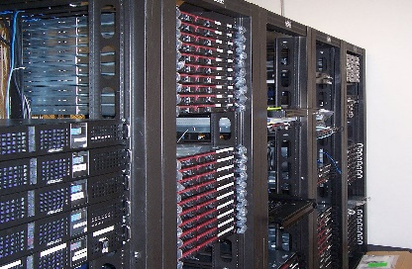

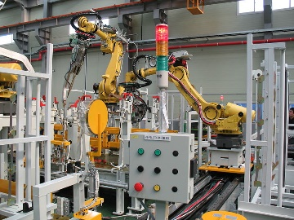


BIA
Usługa 1
Proces A
Proces B
Proces C
Proces D
Proces E
Dependencies
Systemy informacyjne
Dostawca
Wyposażenie specjalne
… i wiele innych

Slide 19
Proces BIA
Wymagania:
Kontekst i zakres
Role
Zaangażowanie
Zasoby
Priorytety dotyczące produktów i usług
Uzyskanie poparcia najwyższego kierownictwa dla wyników BIA
Priorytetyzacja procesów
Po BIA -
Kontynuacja działalności
Wybór strategii
BC Wymagania
Planowanie projektu
i zarządzanie
Priorytetyzacja działań
Analiza i konsolidacja

Slide 20
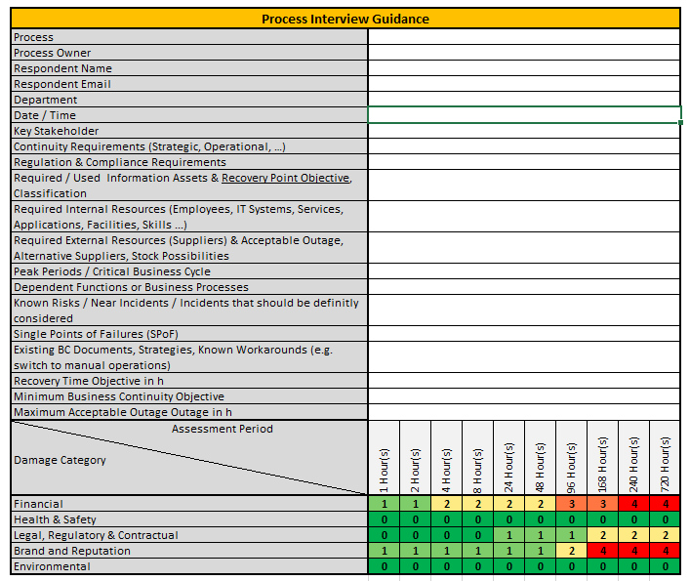
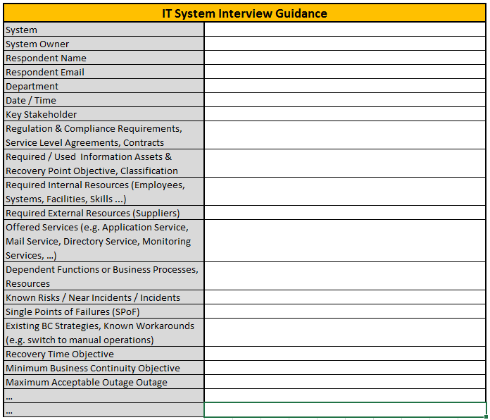
Przykład

Slide 21
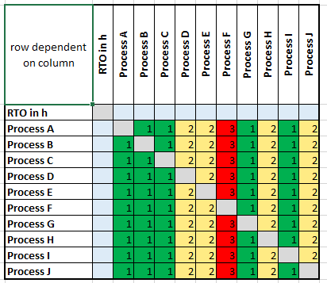
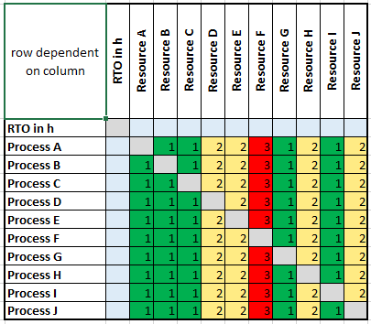

Przykład

Slide 22
Strategia ciągłości pracy

Slide 23
Określenie strategii
Określenie czasu odzyskiwania (RTO) - krótszego niż MAO
  Zazwyczaj: krótszy RTO powoduje wyższe koszty
Ocena istniejących strategii
  Analiza luk
Zapewnienie uzgodnionych i podpisanie opcji
  W tym przepisy finansowe i dotyczące zasobów
Notes:
Zapewnienie strategicznej oceny zarządzania
Kluczowy element:
Strategia dla każdego produktu i usługi w ramach programu, która umożliwia wybór alternatywnych rozwiązań

Slide 24
Przykładowe strategie
Miejsce pracy
Personel
Technologia informacyjna
Elementy
Notes:
Miejsce pracy
Rozproszona działalność gospodarcza
Dedykowane wewnętrzne alternatywne miejsca pracy
Niededykowane rozwiązanie wewnętrzne
…
Personel
Zastępstwa poprzez wszechstronność i przekwalifikowanie
Personel techniczny od dostawców zewnętrznych
Zarządzanie wiedzą
Technologia informacyjna
Ograniczona obsługa informatyczna
Nadmiarowe lokalizacje IT
Element
Przechowywanie komponentów / części zamiennych
Zakup zamienników
Umowy z dostawcami

Slide 25
Procedury ciągłości pracy

Slide 26





Plany ciągłości pracy
Proces aktywacji
Role i obowiązki
Działania w zakresie reagowania i odzyskiwania
…
Strategia komunikacji
Obejścia, …

Slide 27
Plany ciągłości pracy
Stosowane w sytuacjach wysokiej presji
Cechy charakterystyczne dla skutecznego BCP obejmują:
  Bezpośrednio
  Dostosowujący się
  Zwięzły
  Istotny
Notes:
Stosowane w sytuacjach wysokiej presji → należy wziąć pod uwagę, aby dokument był łatwy w użyciu
Bezpośrednip: plany powinny zapewniać jasny, zorientowany na działanie i określony w czasie kierunek, umożliwiając jednocześnie szybki dostęp do odpowiednich informacji pomocniczych
Dostosowujący się: powinny umożliwiać organizacji reagowanie na szeroki zakres zdarzeń zakłócających, w tym takich, których organizacja mogła się nie spodziewać
Zwięzły: plany powinny zawierać tylko te wskazówki, informacje i narzędzia, które prawdopodobnie zostaną wykorzystane podczas zakłócającego incydentu
Istotny: informacje zawarte w planie powinny być aktualne i mieć zastosowanie dla zespołu, który będzie z nich korzystał

Slide 28
Plany ciągłości pracy
Elementy podstawowe::
  Cel i zakres
  Cel i założenia
  Struktura zarządzania incydentem
  Obowiązki zespołu reagującego
  Mobilizacja zespołu
  Aktywacja planu
  Wywołanie (ustaleń dotyczących odzyskiwania)
  Dane kontaktowe (zwykle przechowywane jako załączniki)
Notes:
Cel i zakres
Cel i założenia
Struktura zarządzania incydentem
Obowiązki zespołu reagującego
Mobilizacja zespołu
Aktywacja planu
Wywołanie (ustaleń dotyczących odzyskiwania)
Dane kontaktowe (zwykle przechowywane jako załączniki)
Wykrycie katastrofy ma ogromne znaczenie
Uzgodnienie punktu decyzyjnego
Punkt decyzyjny: ostatni moment na odwołanie się do procedur awaryjnych w celu zapewnienia dalszej rentowności przedsiębiorstwa
Kryteria muszą być:
Jasny i obiektywny
Wymierne
Kryteria NIE powinny...
... zależy od szacunków (np. jak sytuacja może się zmieniać w czasie)

Slide 29
Ćwiczenia i testy

Slide 30
Dlaczego testowanie jest ważne?
Zwiększenie świadomości
Usprawnienie procedur ciągłości pracy
Zwiększenie pewności siebie
Notes:
Poprawa świadomości
Poprawa stosowania procedur ciągłości pracy;
Zwiększenie zaufania do reakcji na ciągłość pracy;
Ocena użyteczności i możliwości zastosowania opcji BCM;
Ocenić adekwatność opracowanych zdolności i alokacji zasobów
Zidentyfikować nieudokumentowane wymagania i praktyki stosowane w zarządzaniu incydentem
Zidentyfikować niedoskonałości w pisemnych procedurach ciągłości pracy

Slide 31
Ćwiczenia i testy
Ćwiczenia oparte na dyskusji kontra ćwiczenia oparte na działaniu
Examples Przykłady metod ćwiczeń opartych na dyskusji to m.in.
  Warsztaty
  Rozmowy
  Gry oparte na dyskusji
  Bieżące ćwiczenia
  …

Slide 32
Planuj, rób, sprawdzaj, działaj
4. Kontekst organizacji
5. Kierownictwo
6. Planowanie
7. Wsparcie
10. Ulpeszenie
Act
Plan
9. Wydajność i ocena
Check
Do
8. Operacja
“Difficulties mastered are opportunities won.”
(W. Churchill)

Slide 33
Dziękuję za uwagę

